Slide 1
Структурные особенности магнитомягких сплавов на основе железа
Ю.П. Черненков
Fe_{(1-x)}Si_{x} , Fe_{(1-x)}Al_{x} , Fe_{(1-x)}Ga_{x}
Ю.П. Черненков, В.И. Федоров, В.А. Лукшина, Б.К. Соколов, Н.В. Ершов. Ближний порядок в монокристаллах α-Fe-Si. ФММ 92, №2, 95-100 (2001)
Yu.P. Chernenkov, V.I. Fedorov, V.A. Lukshina, B.K. Sokolov, N.V. Ershov. Short-range order in α-Fe-Si single crystal. JMMM v. 254-255, 346-348 (2003)
Б.К. Соколов, Ю.П. Черненков, В.А. Лукшина, В.И. Федоров, Н.В. Ершов. Прямые наблюдения анизотропии ближнего порядка в монокристаллах Fe_{1–x}Si_{x}. Доклады Академии Наук, т. 399, № 2, 185-187 (2004)
Ю.П. Черненков, В.И. Федоров, В.А. Лукшина, Б.К. Соколов, Н.В. Ершов. Рентгеновское диффузное рассеяние от монокристаллов α-Fe и α-Fe_{1-x}Si_{x} ФММ 100, в.3, 39-47 (2005)
В.А. Лукшина, Б.К. Соколов, Н.В. Ершов, Ю.П. Черненков, В.И. Федоров. Анизотропия локальной атомной структуры в монокристаллах Fe-5%Si как причина формирования и стабильности наведенной магнитной анизотропии. ФТТ 48, в.2, 297-304 (2006)

Slide 2
N.V. Ershov, V.A. Lukshina, B.K. Sokolov, Yu.P. Chernenkov, and V.I. Fedorov. B2 and D03 clusters in soft magnetic single crystal Fe(1-x)Si(x) alloys with induced magnetic anisotropy. JMMM 300, e469-e472 (2006)
N.V. Ershov, Yu. P. Chernenkov, V.A. Lukshina, V.I. Fedorov and B.K. Sokolov. The structural origin of induced magnetic anisotropy in α-Fe_{1−x}Si_{x} (x=0.05–0.08) alloys. Physica B: Condensed Matter, Vol. 372, Issues 1-2, Pages 152-155 (2006)
V.V .Serikov, N.M. Kleinerman, N.V. Ershov, V.A. Lukshina, Yu.P. Chernenkov, V.I. Fedorov, B.K. Sokolov. Investigations of short range ordering in Fe–(5-6)% (at.) Si single crystals with diffusive magnetic anisotropy. Functional Materials, v. 13, 318 (2006)
Н.В. Ершов, А.К. Аржников, Л.В. Добышева, Ю.П. Черненков, В.И. Федоров, В.А. Лукшина. Искажения кристаллической решетки вокруг примесных атомов в сплавах alpha -Fe_{1-x}Si_{x} ФТТ 49, в.1, 64-71 (2007)
А.Р. Кузнецов, Ю.Н. Горностырев, Н.В. Ершов, В.А. Лукшина, Ю.П. Черненков, В.И. Федоров. Атомные смещения и ближний порядок в магнитомягком сплаве FeSi: эксперимент и результаты ab inito расчетов. ФТТ 49, в.12, 2184-91 (2007)
Yu.P. Chernenkov, N.V. Ershov, V.A. Lukshuna, V.I. Fedorov, B.K. Sokolov. An X-Ray diffraction study of the short-range ordering in the soft-magnetic Fe-Si alloys with induced magnetic anisotropy. Physica B, 396, no. 1–2, p. 220–230 (2007)
Н.В. Ершов, Ю.П. Черненков, В.А. Лукшина, В.И. Федоров. Рентгенодифракционные исследования особенностей структуры сплава Fe-Si в α-области фазовой диаграммы. ФТТ 51, 417 (2009)
О.И. Горбатов, А.Р. Кузнецов, Ю.Н. Горностырев, А.В. Рубан, Н.В. Ершов, В.А. Лукшина, Ю.П. Черненков, В.И. Федоров. Роль магнетизма в формировании ближнего порядка в сплавах железо – кремний. ЖЭТФ 139, вып.5, 969-982 (2011)
Н.В. Ершов, Ю.П. Черненков, В.А. Лукшина, В.И. Федоров. Структура сплавов α-FeSi с 8 и 10 аt.% кремния.
ФТТ 54, вып. 9, 1813-1819 (2012)

Slide 3
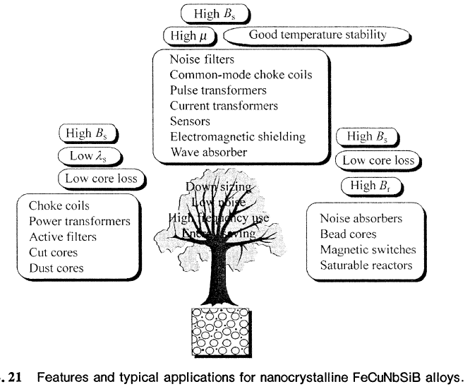
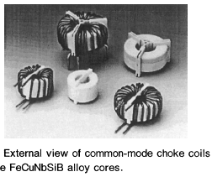
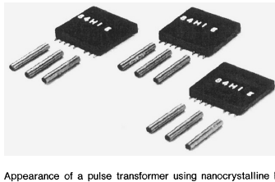
Trade name "FINEMET®" (Fe_{(87-x)}Si_{x}Nb₃B₉Cu₁) known as a pioneer material
in nanocrystalline soft magnetic materials (Yoshizawa et aI., 1988)

Slide 4
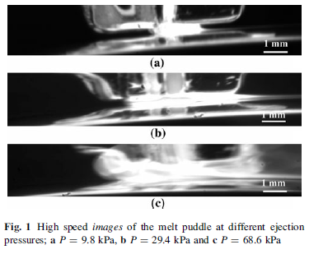
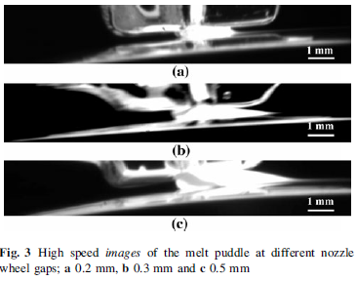
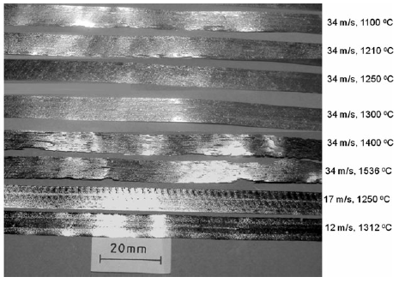
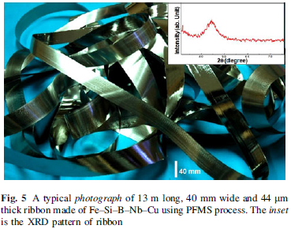
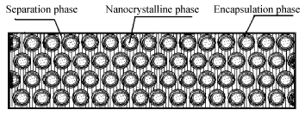

Slide 5
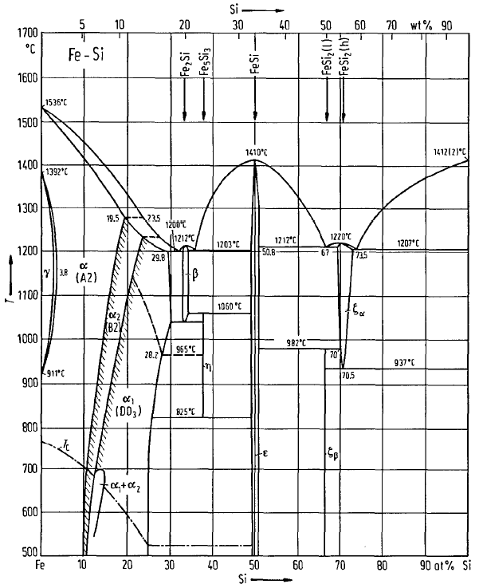
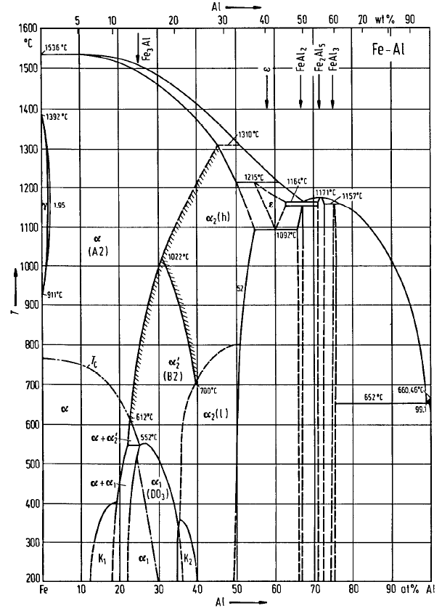
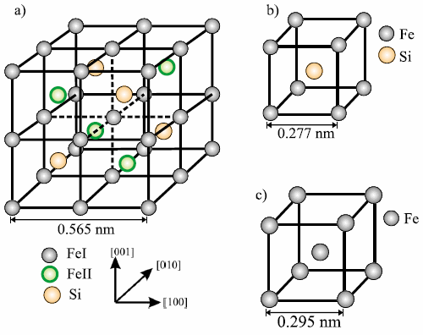

Slide 6
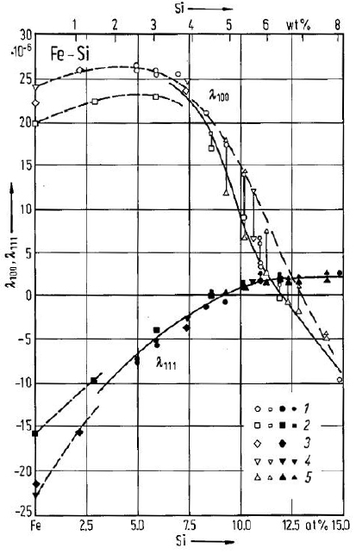
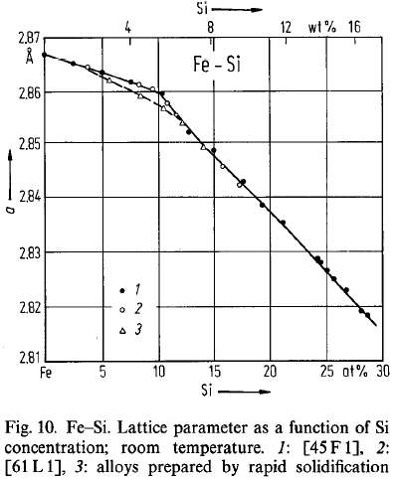
Magnetostriction constants as functions of Si concentrations, determined by straingauge measurements on single crystals (room temperature).

Slide 7
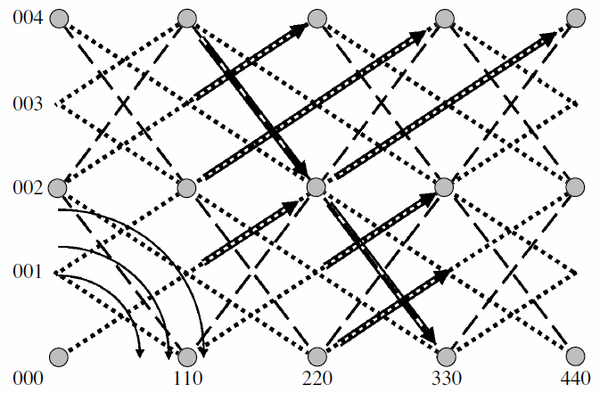
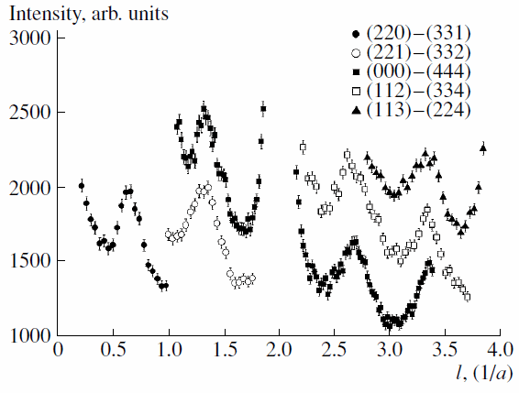
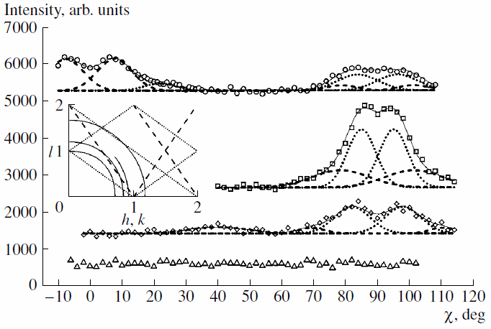
Дифракция: порошки, монокристаллы
?нейтроны?, X-rays (0.7 A)
4-кружный гониометр
Образец: пластина, d ~ 40 µm
на просвет

Slide 8
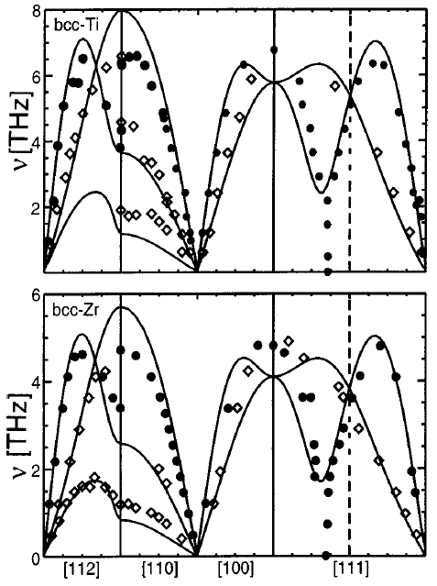
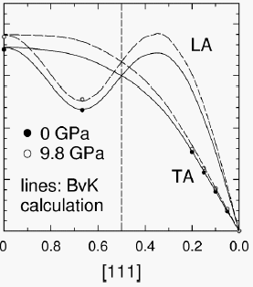
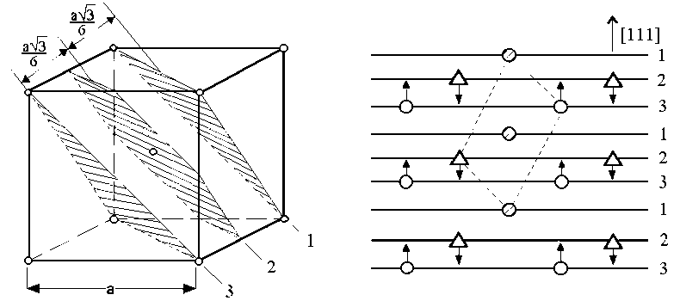
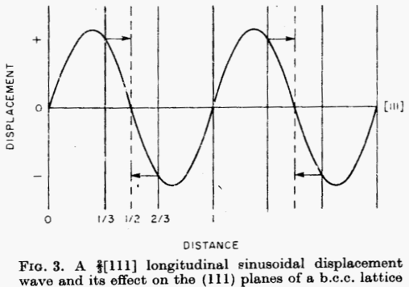
Теоретико-групповой анализ: смещение атомов в фононных модах.
Принцип дополнительности: N_{R} = 3 – N_{D} 0 ≤ N_{R}, N_{D} ≤ 3

Slide 9
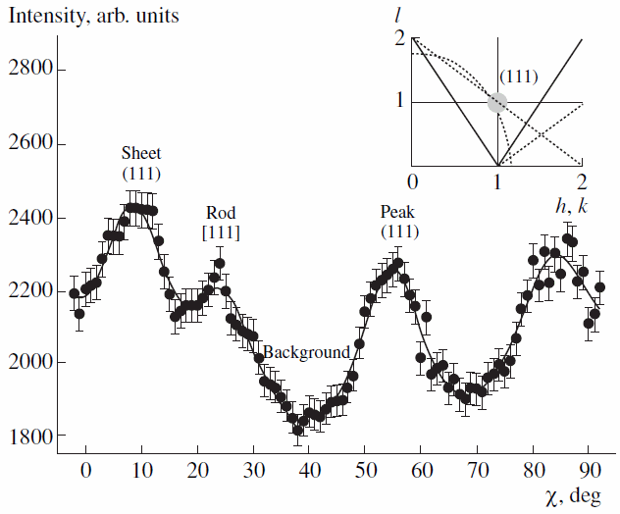
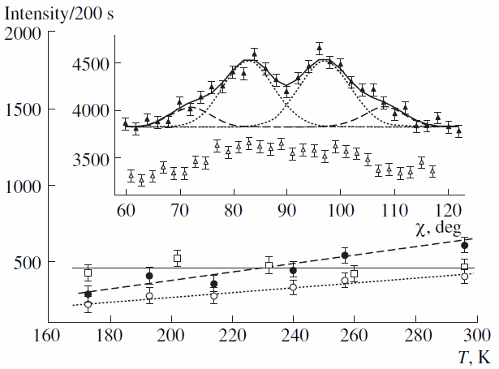
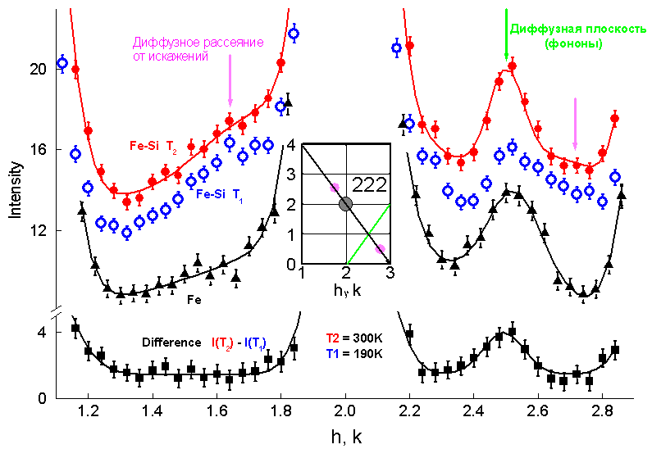
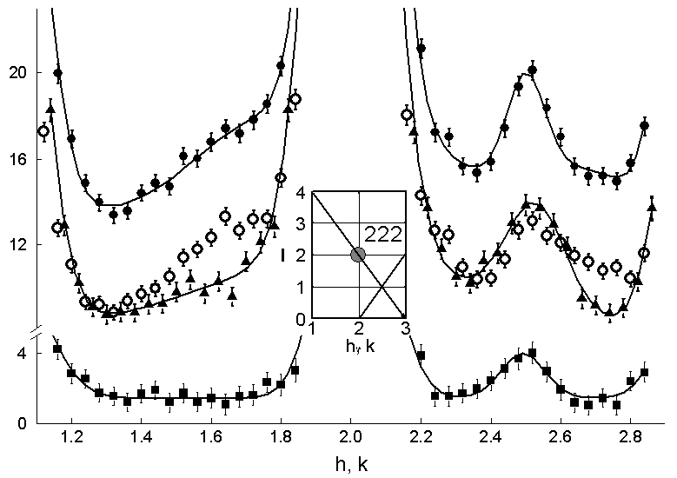
Rod and sheet at
297 and 190 K

Slide 10
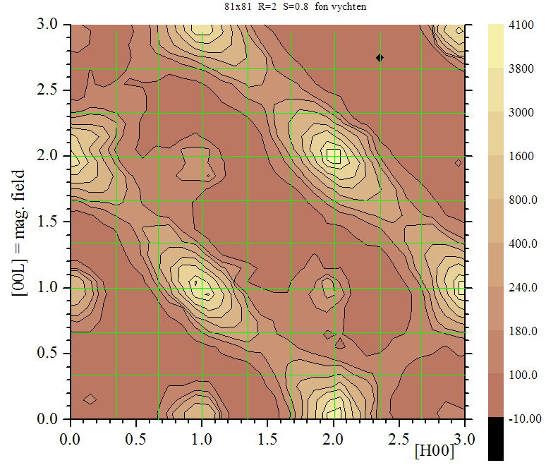
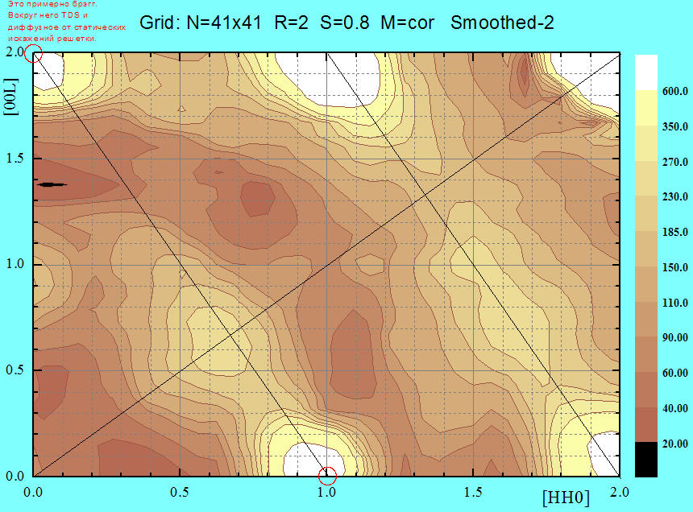
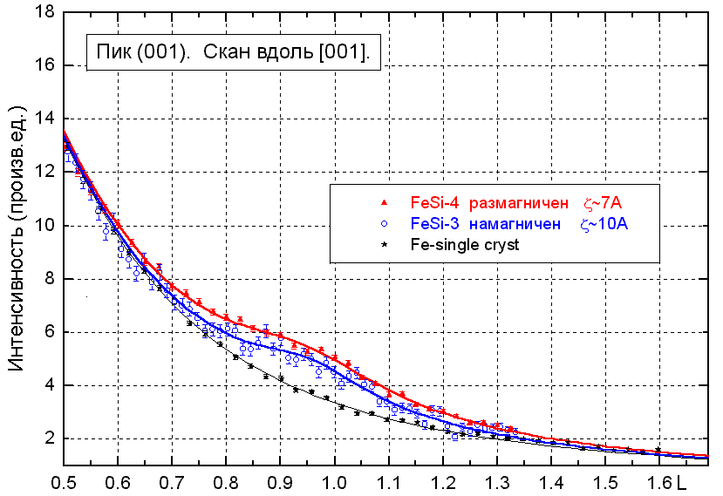
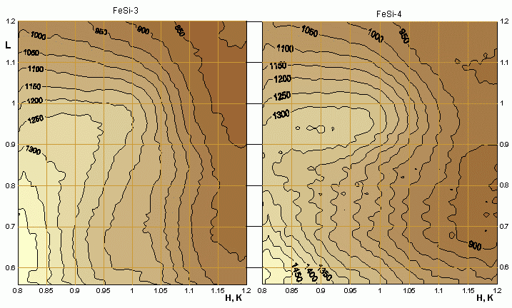
Гипотеза Нееля

Slide 11
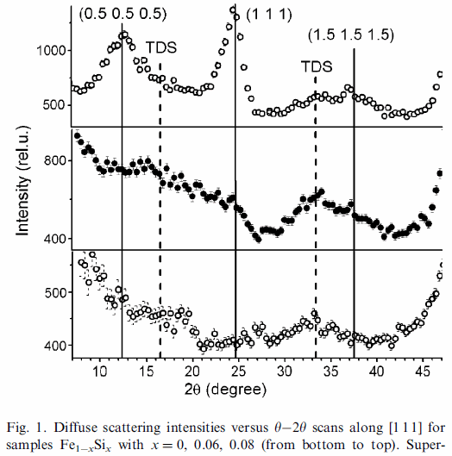
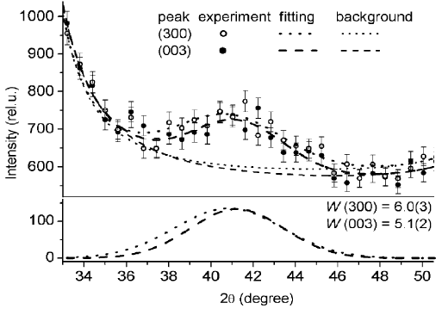
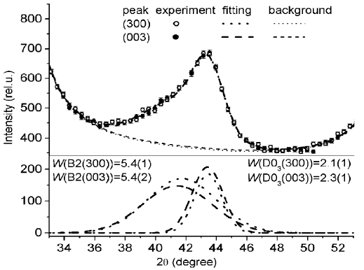
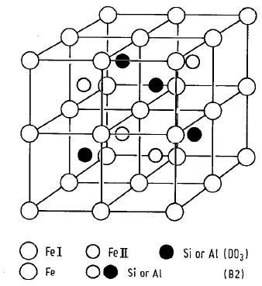
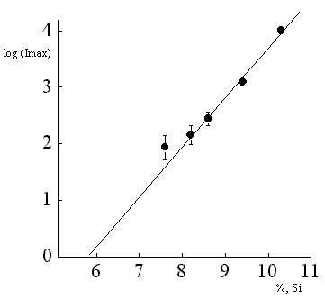
8%
6%
Fe

Slide 12
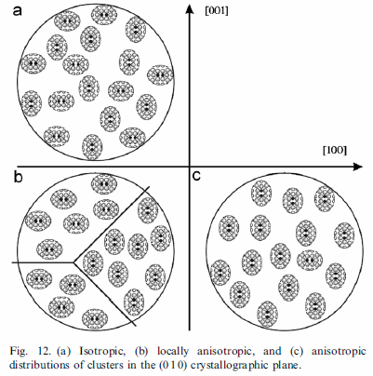
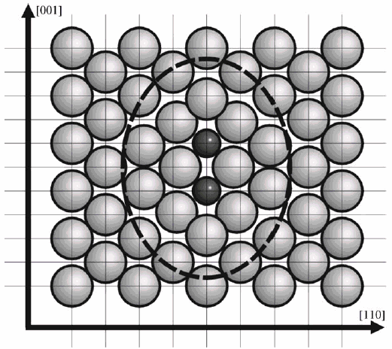
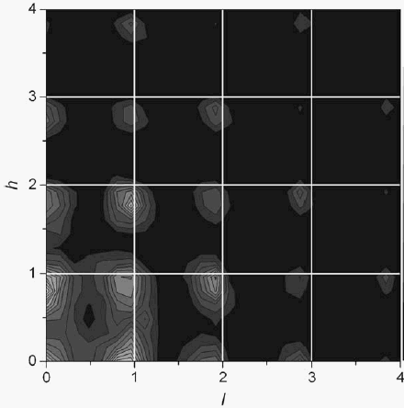
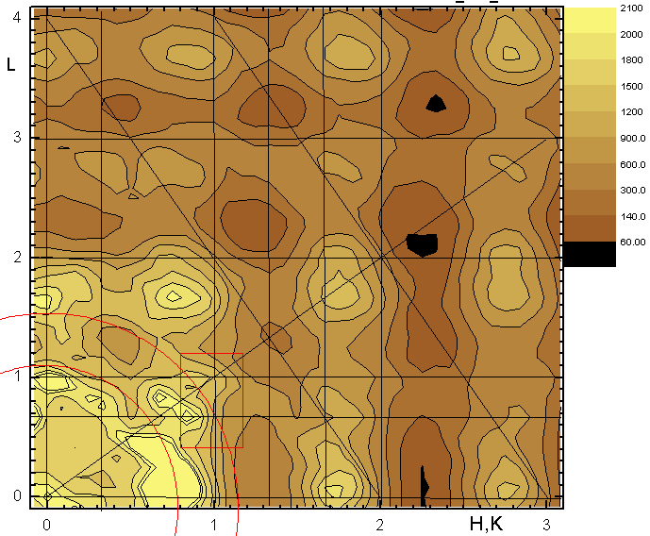
Гипотеза Нееля → теория → DISCUS

Slide 13
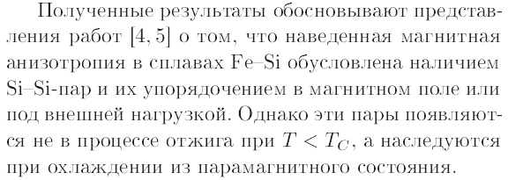
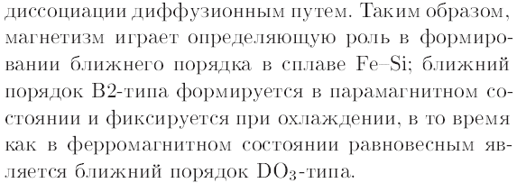
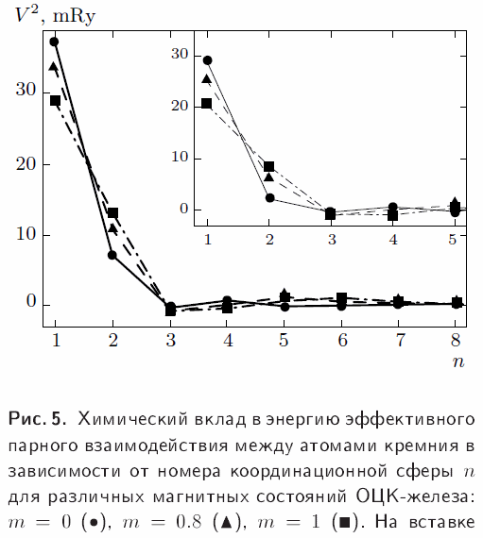
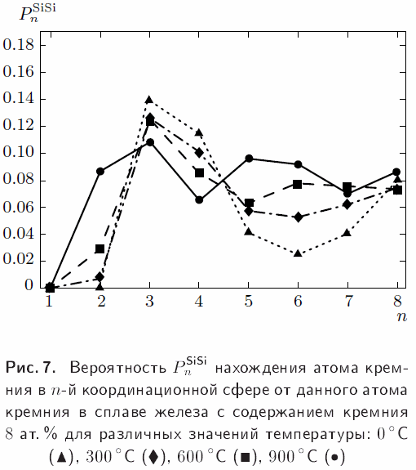
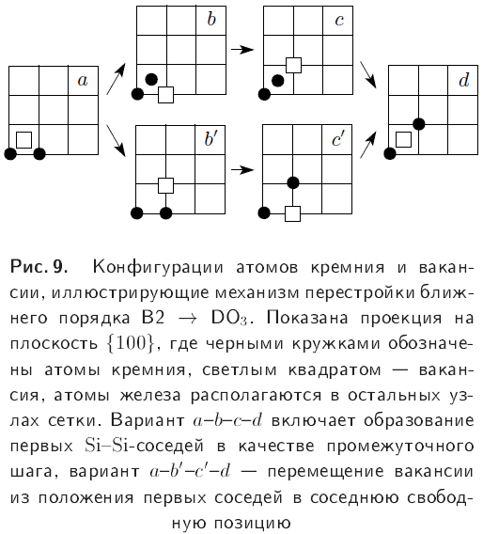
Роль В2 и D03 → изменение и стабилизация магнитных свойств.
ЖЭТФ 139, вып.5, 969-982 (2011)
О.И. Горбатов, А.Р. Кузнецов, Ю.Н. Горностырев, А.В. Рубан, Н.В. Ершов, В.А. Лукшина, Ю.П. Черненков, В.И. Федоров.
Роль магнетизма в формировании ближнего порядка в сплавах железо – кремний.

Slide 14
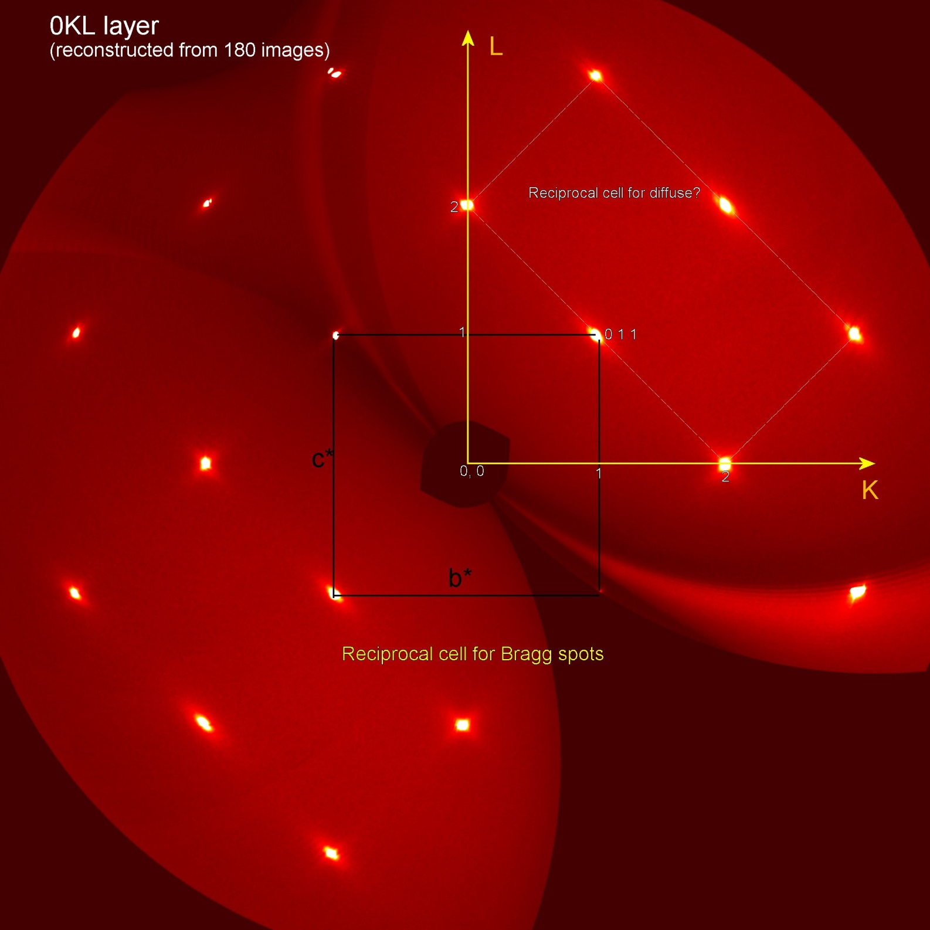

Slide 15
спасибо за внимание

